Slide 1




Об опыте создания парков для семейного отдыха в Иркутской области в рамках реализации Федерального проекта
«Формирование комфортной
городской среды»
0
Notes:
В 2020 году общий объем средств, направляемых на благоустройство территорий, составляет 1260,7 млн.руб.,
в т.ч.:
Федеральный бюджет – 949,2 млн.руб. (75,3%);
областной бюджет – 225,0 млн.руб. (17,8%).
местный бюджет – 86,5 млн.рублей. (6,9%)
Участниками проекта стали 76 муниципальных образований Иркутской области. Количество благоустраиваемых территорий – 293,
в т.ч.
дворовые территории – 192 ед.
общественные территории – 101 ед.
Все 76 соглашений на предоставление субсидий заключены в системе «Электронный бюджет», в муниципальных образованиях выполняются конкурсные процедуры по привлечению подрядных организаций.

Slide 2
Показатели реализации Федерального проекта
«Формирование комфортной городской среды» в Иркутской области в 2017 - 2023 годах
Число муниципальных образований – участников проекта – 114.
Число благоустроенных территорий – 2 196 ед., в т.ч.:
1 520 – дворовые территории многоквартирных домов;
676 – общественные пространства.
Число реализованных проектов – победителей IV Всероссийского конкурса лучших проектов создания комфортной городской среды – 15.
1
Notes:
В 2020 году общий объем средств, направляемых на благоустройство территорий, составляет 1260,7 млн.руб.,
в т.ч.:
Федеральный бюджет – 949,2 млн.руб. (75,3%);
областной бюджет – 225,0 млн.руб. (17,8%).
местный бюджет – 86,5 млн.рублей. (6,9%)
Участниками проекта стали 76 муниципальных образований Иркутской области. Количество благоустраиваемых территорий – 293,
в т.ч.
дворовые территории – 192 ед.
общественные территории – 101 ед.
Все 76 соглашений на предоставление субсидий заключены в системе «Электронный бюджет», в муниципальных образованиях выполняются конкурсные процедуры по привлечению подрядных организаций.

Slide 3
Показатели реализации Федерального проекта
«Формирование комфортной городской среды» в Иркутской области в 2024 году
Число муниципальных образований – участников проекта – 65.
Число благоустраиваемых территорий – 150 ед., в т.ч.:
78 – дворовые территории многоквартирных домов;
72 – общественные пространства.
Число реализующихся проектов – победителей Всероссийского конкурса лучших проектов создания комфортной городской среды – 8 ед.
2
Notes:
В 2020 году общий объем средств, направляемых на благоустройство территорий, составляет 1260,7 млн.руб.,
в т.ч.:
Федеральный бюджет – 949,2 млн.руб. (75,3%);
областной бюджет – 225,0 млн.руб. (17,8%).
местный бюджет – 86,5 млн.рублей. (6,9%)
Участниками проекта стали 76 муниципальных образований Иркутской области. Количество благоустраиваемых территорий – 293,
в т.ч.
дворовые территории – 192 ед.
общественные территории – 101 ед.
Все 76 соглашений на предоставление субсидий заключены в системе «Электронный бюджет», в муниципальных образованиях выполняются конкурсные процедуры по привлечению подрядных организаций.

Slide 4

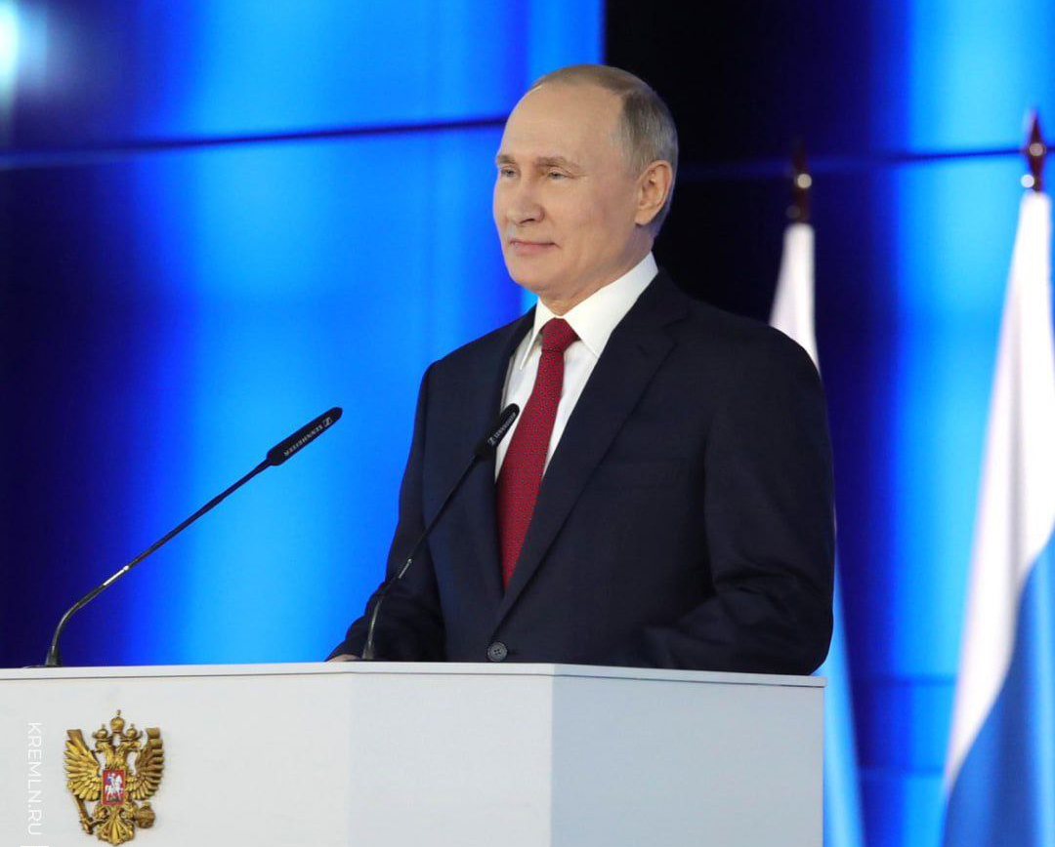
- «До 2030 года продлим и всероссийский конкурс лучших проектов создания комфортной городской среды в малых городах и исторических поселениях.»
- «Соавторами планов развития городов и поселков должны стать их жители. Надо активно использовать механизмы, когда граждане сами определяют, на какие объекты, на решение каких проблем нужно выделить деньги в первую очередь.»
- «В целом по России за шесть лет благоустроим более 30 тысяч общественных пространств. Я прошу Правительство также оказать дополнительную поддержку регионам, которые реконструируют набережные, парки, скверы и исторические центры городов. На благоустройство и крупные проекты в этой сфере направим 360 миллиардов рублей.»
3

Slide 5
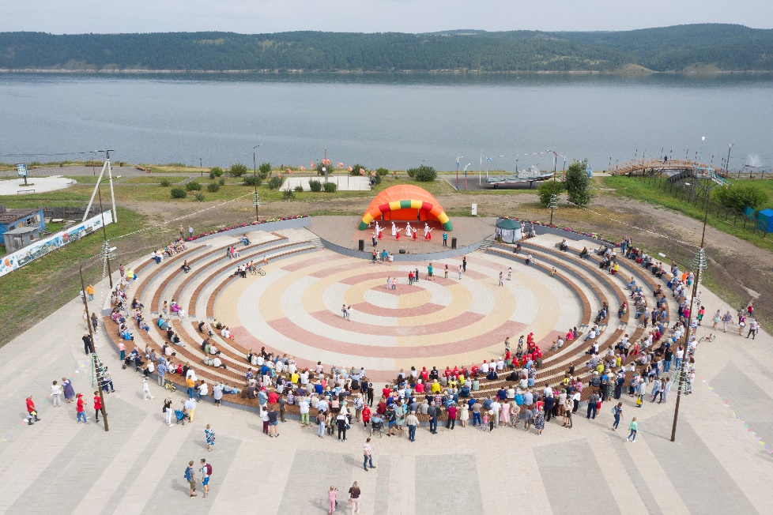
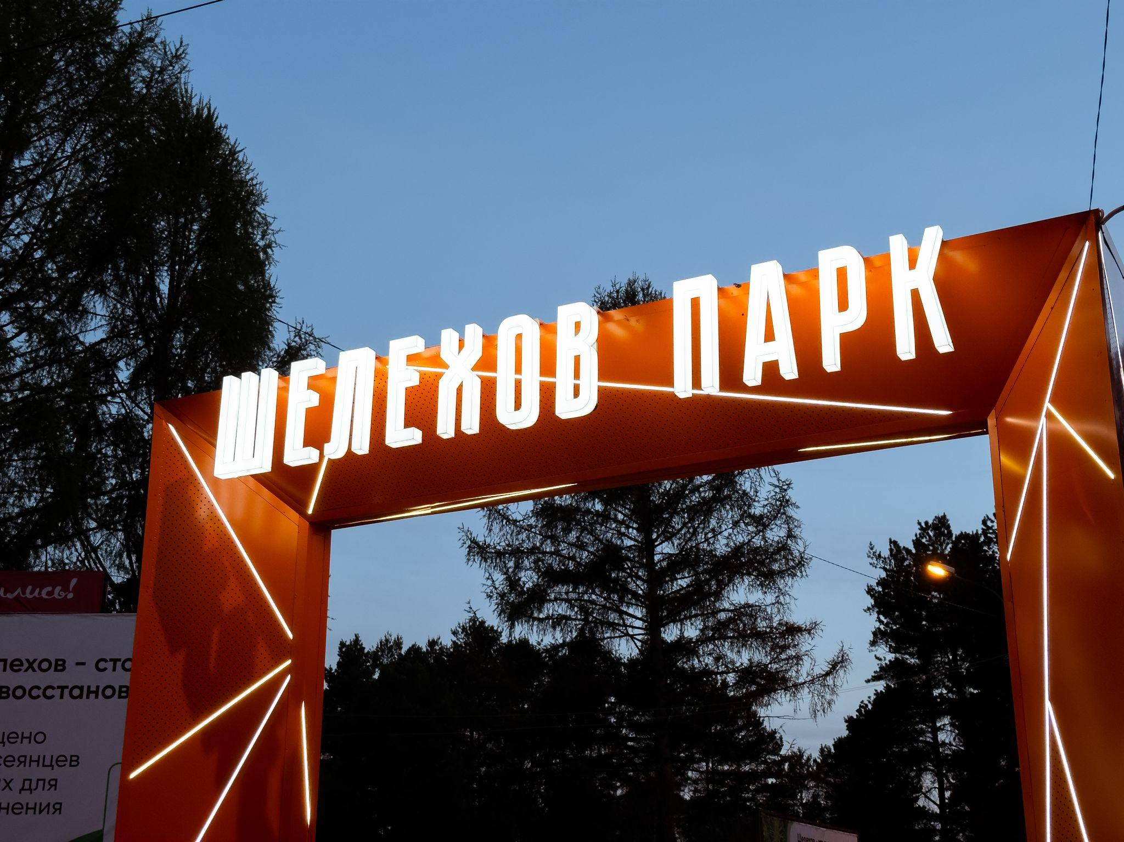
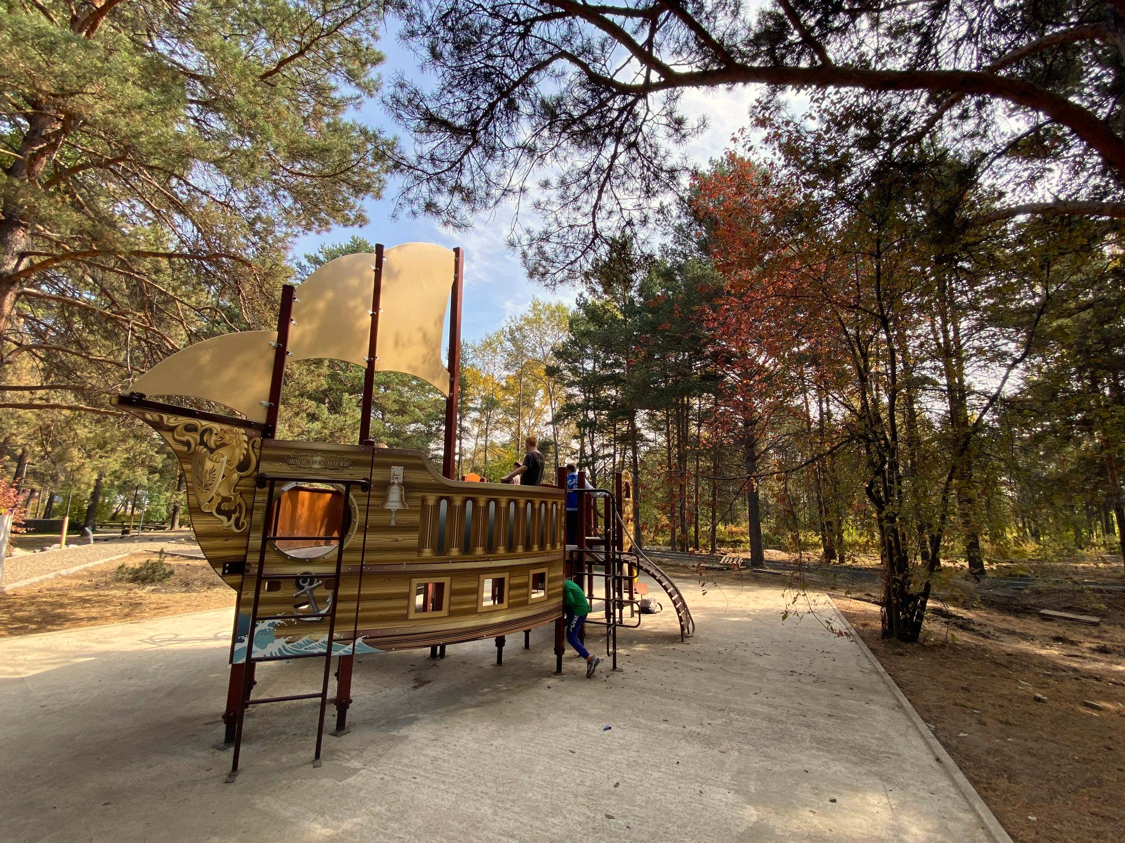
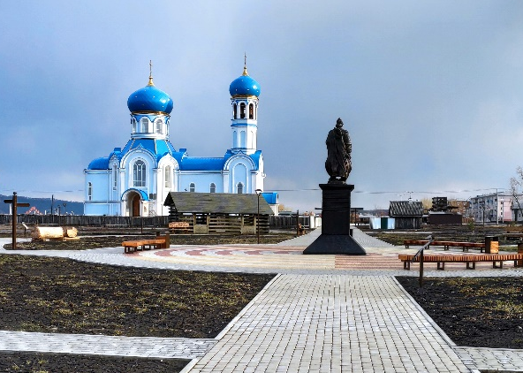
ПАРКИ
г. Свирск, «Свирская ривьера»
г. Шелехов, «Шелехов парк»
4

Slide 6
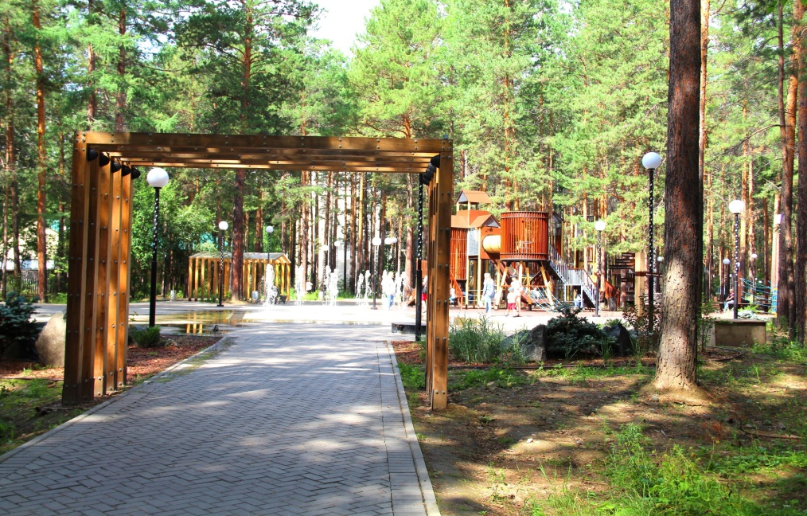
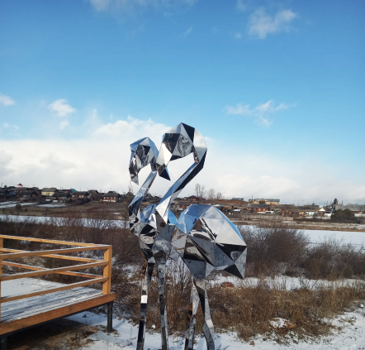
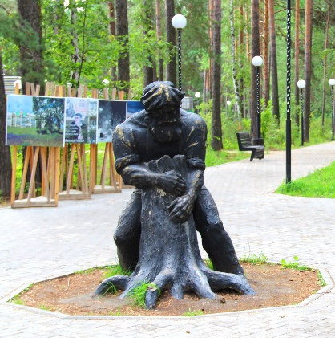
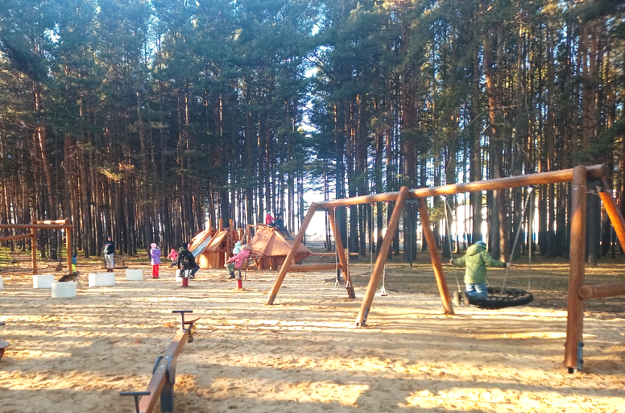
ПАРКИ
г. Саянск, парк «Таежные бульвары»
г. Алзамай, парк «Серебряный бор»
5

Slide 7
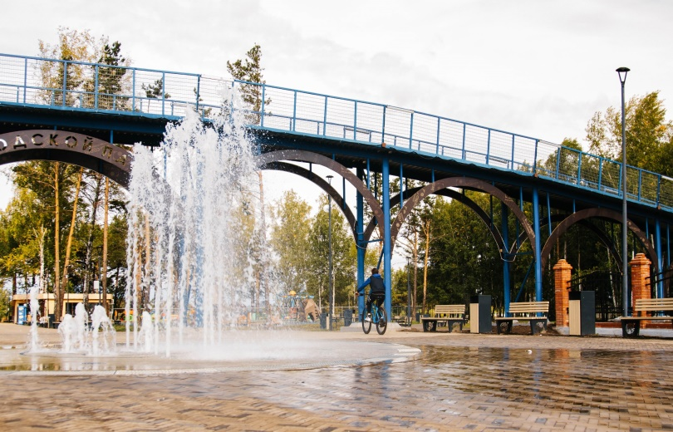
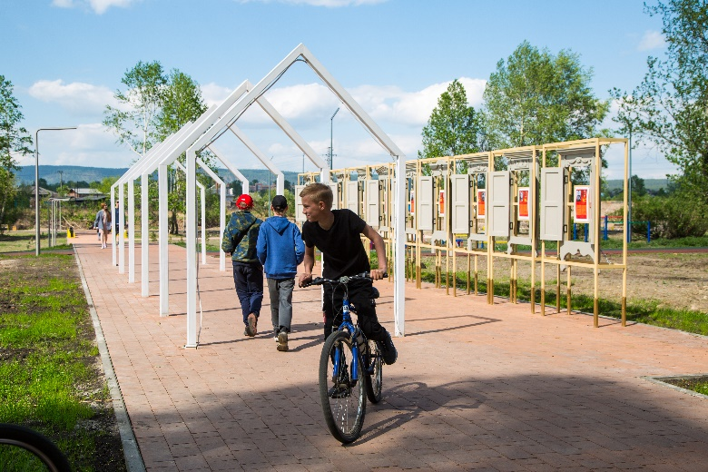
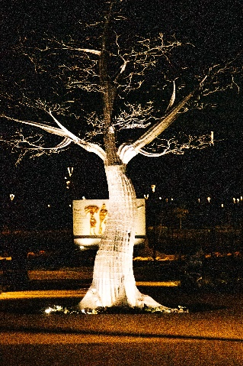
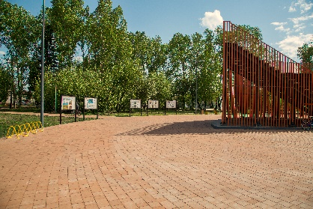
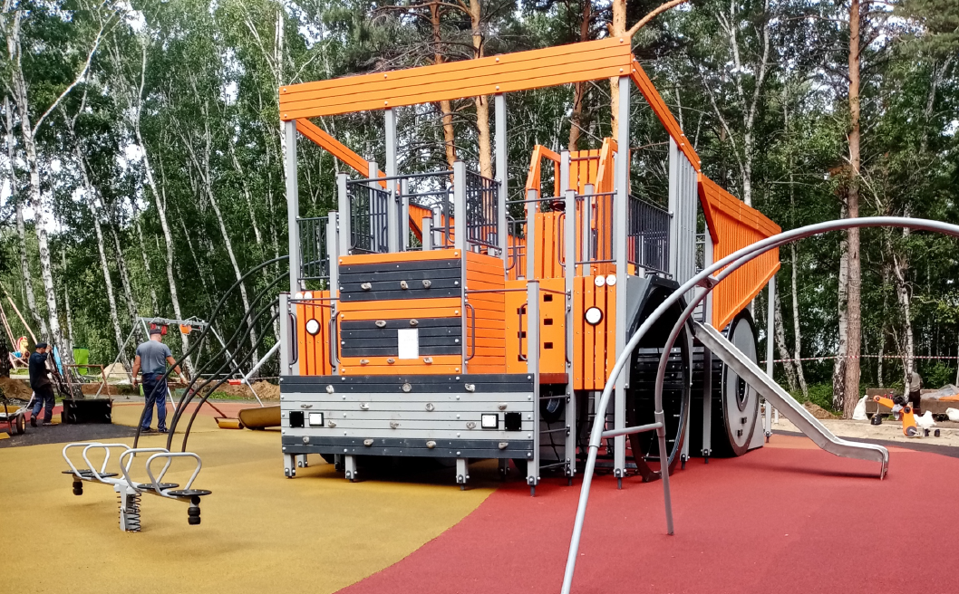
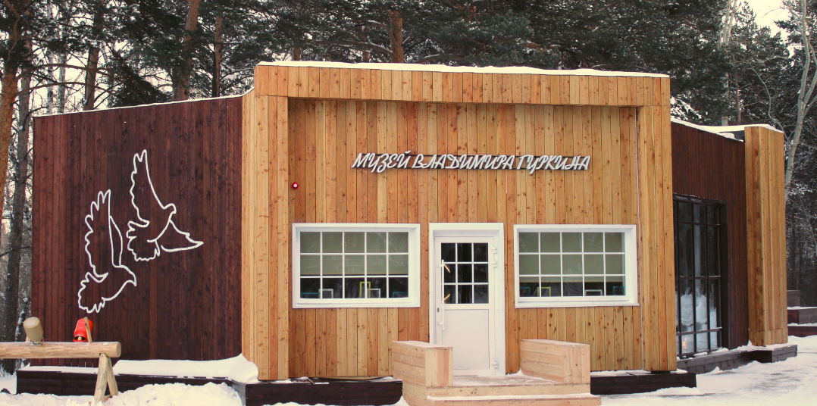
г. Тайшет, Тайшетский городской парк
г. Нижнеудинск, парк Городского дворца культуры и набережной реки Застрянка
г. Черемхово, парк культуры и отдыха
6

Slide 8
Рекомендации муниципальным образованиям Иркутской области
1. Рассмотреть возможность разработки и реализации проектов обустройства парков семейного отдыха.
2. В целях реализации проектов создания парков семейного отдыха привлекать разные механизмы и программы:
Федеральный проект «Формирование комфортной городской среды», в том числе – участие во Всероссийском конкурсе лучших проектов создания комфортной городской среды в малых городах и исторических поселениях;
Народные инициативы;
Инициативные проекты;
Комплексное развитие сельских территорий;
муниципальные программы благоустройства;
средства частных инвесторов.
3. На территории действующих парков предусматривать проведение культурно-массовых, спортивных и иных мероприятий.
7

Slide 9
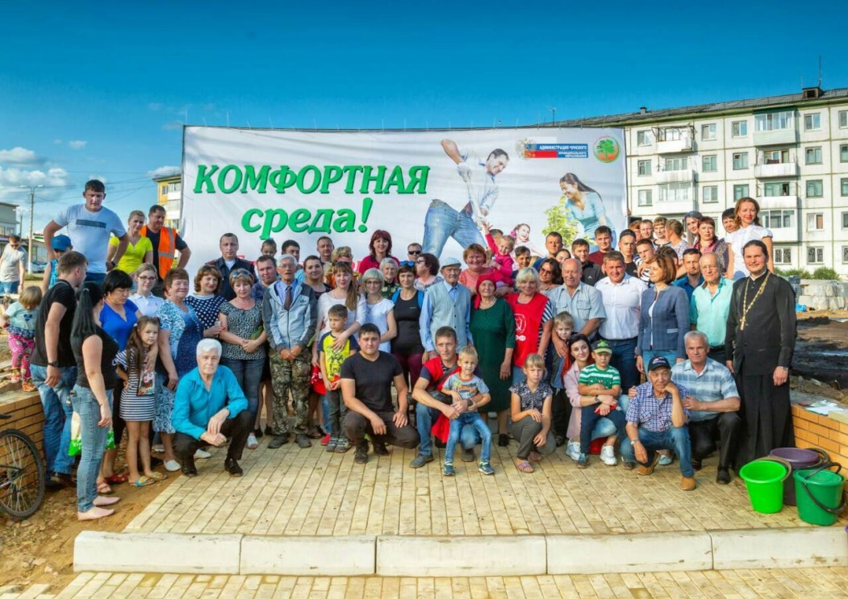
8

